Slide 1






PHÒNG GD- ĐT HUYỆN TIÊN LÃNG
TRƯỜNG MẦM NON TIÊN THANH
GIÁO ÁN ĐIỆN TỬ
PHÁT TRIỂN NGÔN NGỮ
CHỦ ĐỀ: GIA ĐÌNH
GV: NGUYỄN THỊ NGA
LỚP 5 TUỔI D2
LÀM QUEN CHỮ CÁI e, ê

Slide 2
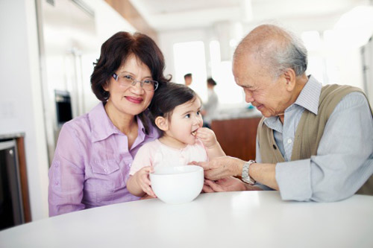

Slide 3
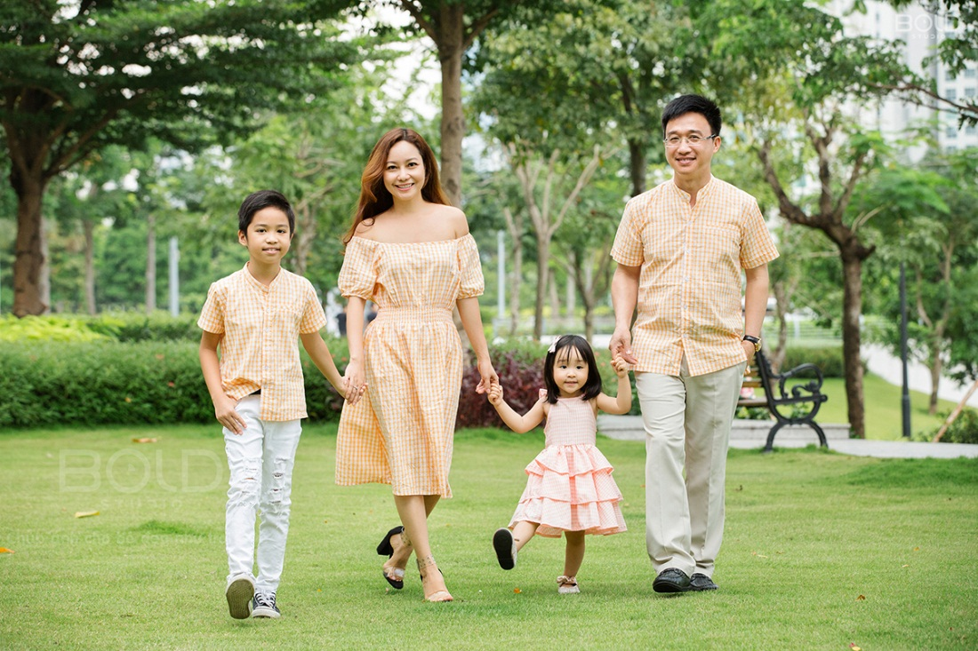

Slide 4
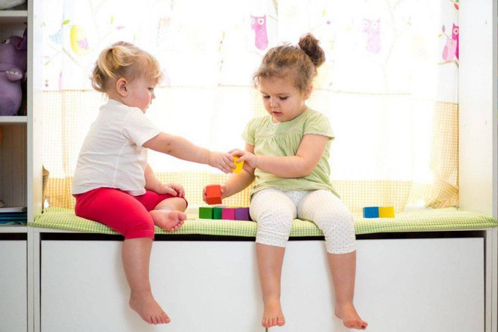

Slide 5
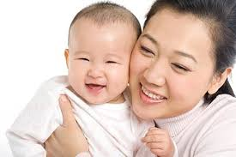

m
Ñ
b
Õ
b
Ð
m
e
b
ª
b
Ð

Slide 6
e

Slide 7



Slide 8
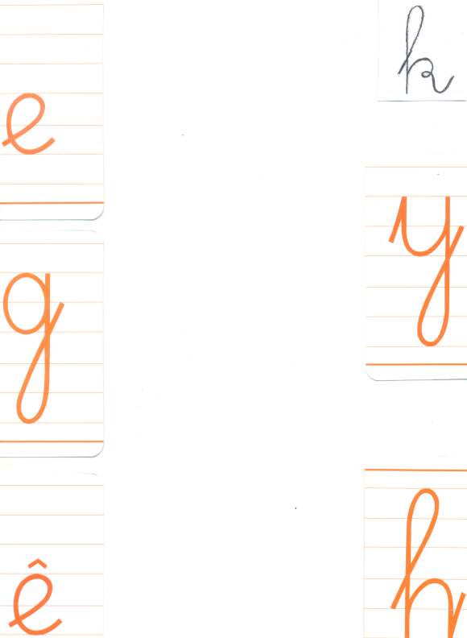
E
e

Slide 9
ê

Slide 11
EÂ
eâ

Slide 12


so sánh chữ e, ê
e
ee c c

Slide 13




giống
nhau
khác
nhau

Slide 14

Trò chơi vòng quay kì diệu

Slide 15
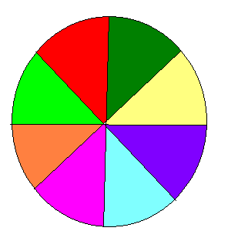


e
a
ª
ª
o
e
â
ă
1
2
3
28
4
5
6

